Slide 1
Hvorfor resirkulere plastemballasje?
Undervisningsopplegg i tre deler; refleksjonsspørsmål, minidokumentar og svar.

Slide 2
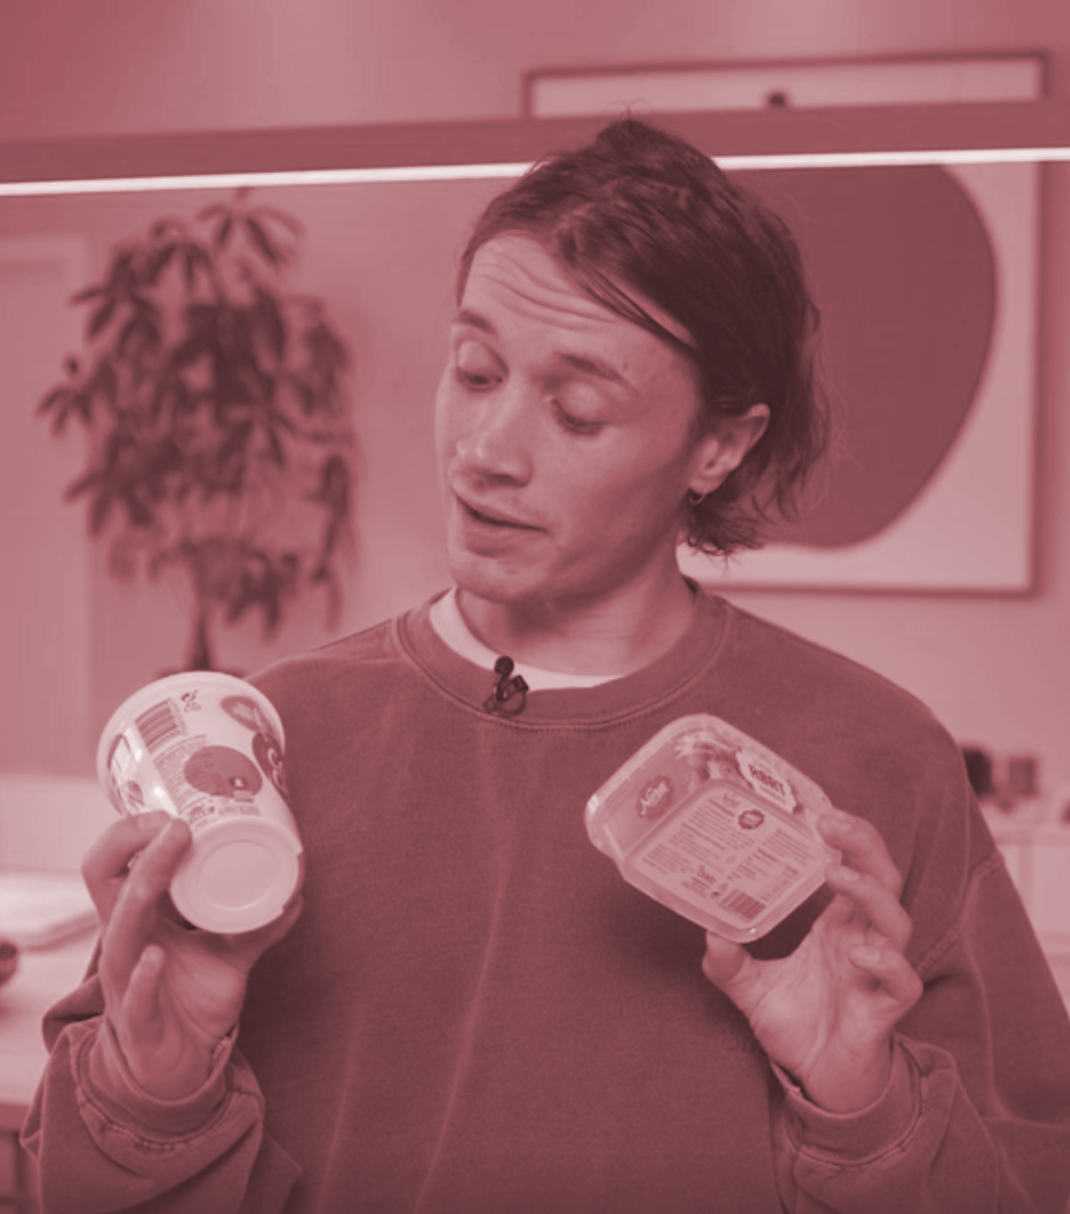
Hvorfor resirkulere plastemballasje?
Spørsmål til filmen 🙋‍♂️ 🙋
1: Hvorfor er det viktig at vi har et system for å
samle inn plast?
2: Hva betyr “design for gjenvinning”?
3: Hvorfor har plast blitt et miljøproblem?
4: Har det noe å si at du resirkulererer plastemballasje
– og hvor ren må plasten egentlig være?

Slide 3
🍿
Snurr film!
https://miljoskole.loop.no/ressurser/hvorfor-resirkulere-plastemballasje/

Slide 4
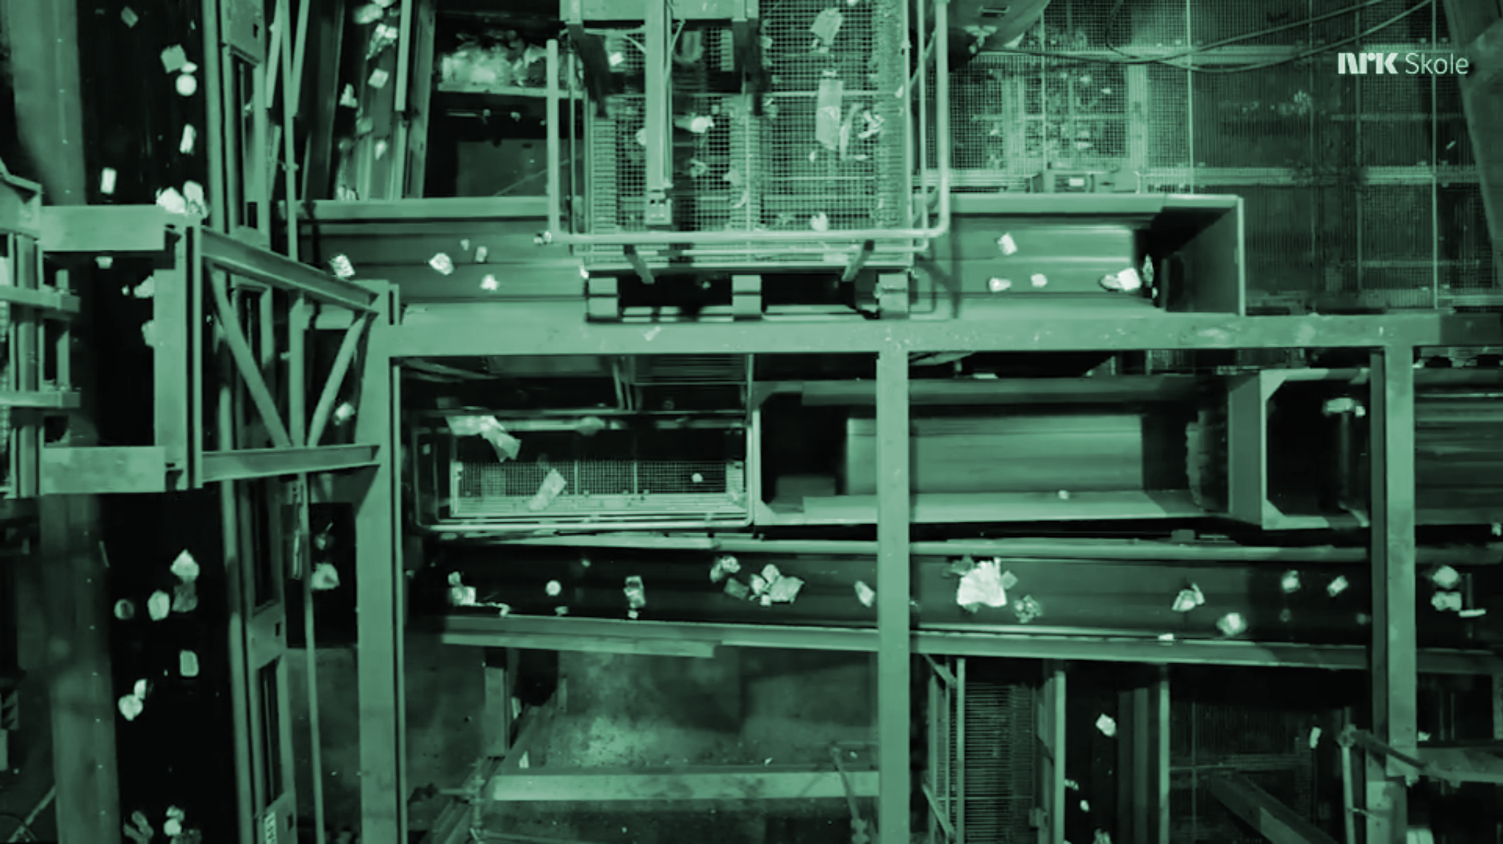
Spørsmål 1
Hvorfor er det viktig
at vi har et system for
å samle inn plast?

Slide 5
Hvorfor resirkulere plastemballasje?
Å resirkulere 1 kilo
gjenvinnbar plast sparer
kloden for 2 kilo CO2 og
2 kilo olje.
Svar:
I et klimaperspektiv er det avgjørende at all plast som produseres, gjenvinnes og brukes flere ganger. For å få til dette, er vi avhengig av et godt system som samler inn mest mulig plast.
Å gjenvinne plast gir langt lavere klimagassutslipp enn hvis vi brenner plasten.
Samtidig tar vi vare på naturressursene. Resirkulering av plast gjør oss mindre avhengig av å utvinne olje for å lage ny plast fra bunnen av.

Slide 6
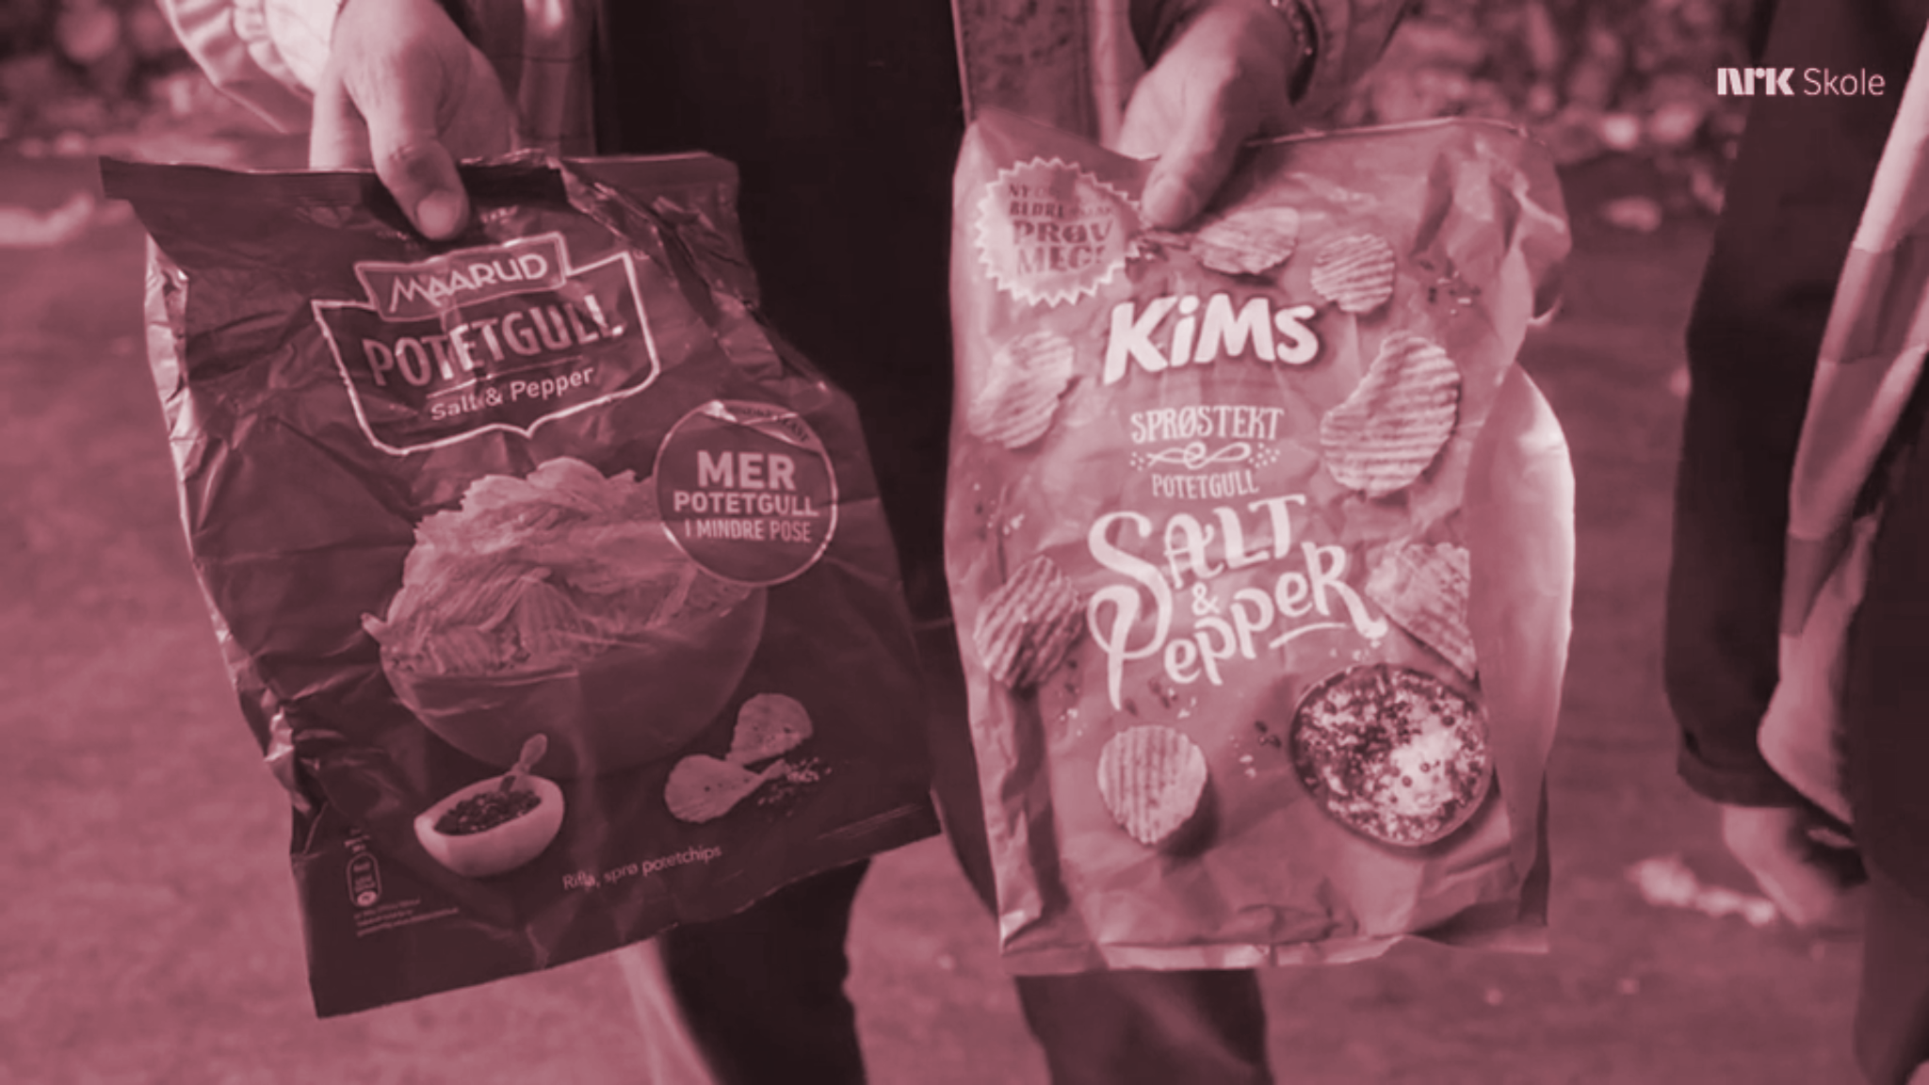
Spørsmål 2
Hva betyr “design for gjenvinning”?

Slide 7
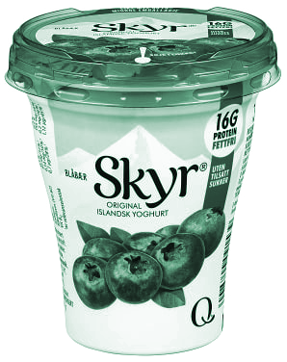
Hvorfor resirkulere plastemballasje?
Svar:
Emballasje som er designet for gjenvinning, er laget for å kunne bli til nye plastting. Den er for eksempel laget i bare ett materiale, i stedet for å være sammensatt av flere.
Det finnes en god del plastemballasje som ikke kan gjenvinnes, selv om vi sorterer den hjemme. Den gode nyheten er at det skjer enormt mye på dette feltet.
Overalt jobbes det for å designe smartere emballasje,
i mer resirkulert materiale.
Mange produsenter kutter i tillegg plast som er unødvendig.

Slide 8
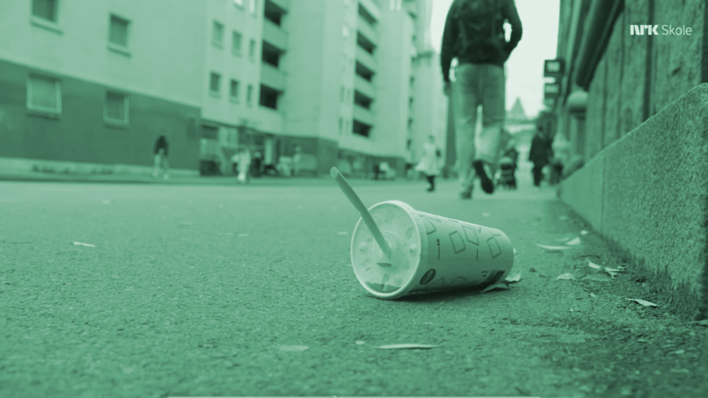
Spørsmål 3
Hvorfor har plast blitt et miljøproblem?

Slide 9
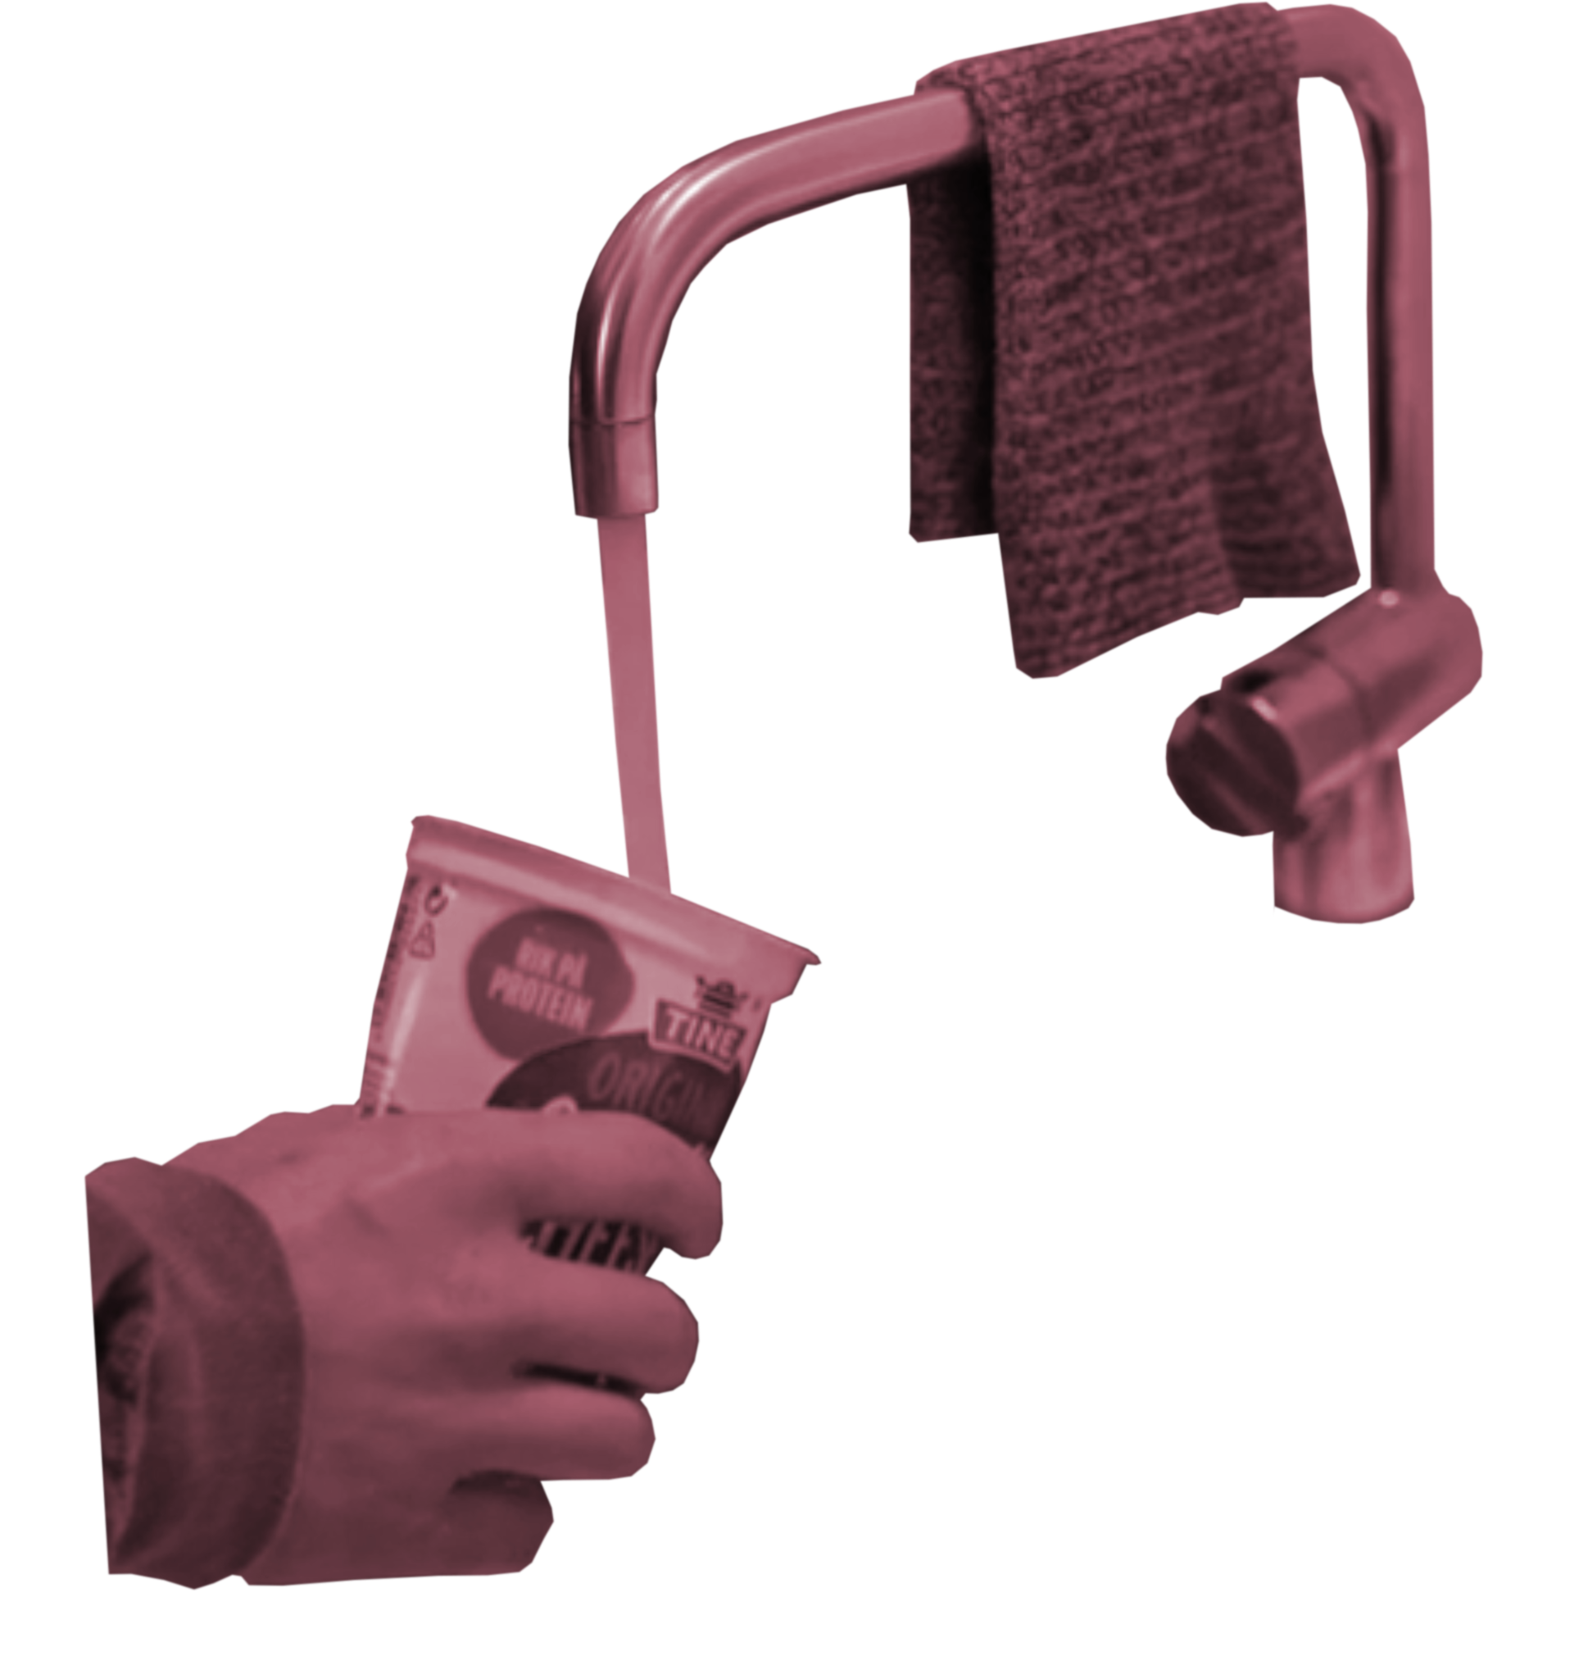
Hvorfor resirkulere plastemballasje?
Svar:
Plast er i utgangspunktet et fantastisk materiale. Problemet med plasten, er at det finnes så utrolig mye av den og at den er så skadelig når den havner på avveie i naturen.
Hovedgrunnen til at det finnes så mye unødvendig plast i dag, er at det er så utrolig billig og enkelt å produsere den.
Resirkulerer du plastemballasjen din hjemme, kan du være sikker på at den ikke havner på avveie i naturen, hvor den kan skade dyr, mennesker og miljø.

Slide 10
Spørsmål 4
Har det noe å si at du resirkulerer plastemballasje?

Slide 11
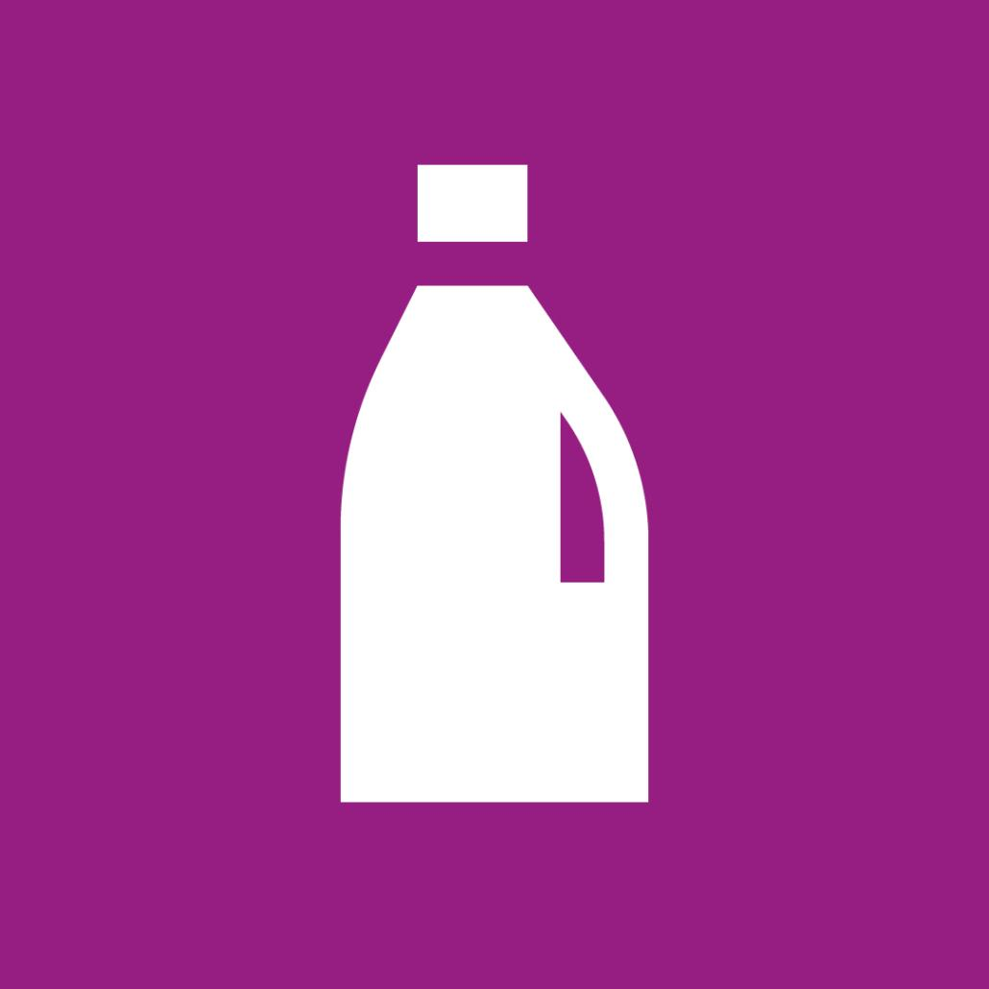
Hvorfor resirkulere plastemballasje?
Svar:
Ja! Å resirkulere plastemballasje er en liten ting vi alle kan gjøre for noe stort 🌎 Uten deg kan ikke søppel bli til ressurser.
Plastemballasjen skal være fri for matrester før du resirkulerer den. Skyll den litt hvis det trengs, og det er det.
Se etter dette merket på emballasjen når du skal resirkulere plastemballasje.
Du kan også sjekke sortere.no eller Sortere-appen for hva som helst annet du lurer på om resirkulering.
sortere.no

Slide 12
Hvorfor resirkulere plastemballasje?
Litt tid igjen?
Her er et par spørsmål dere
gjerne kan jobbe sammen
for å finne svar på
Spørsmål:
Kjenner dere til produkter som har fått ny emballasje,
for klimaets skyld?
Kan dere komme på et eller flere produkter som dere mener er pakket inn i for mye plast? Hvordan kunne emballasjen blitt bedre?
Hvilket system har dere for innsamling av plast
der hvor dere bor?

